Slide 1


Test du module T.M.A
CRA
Bee Software
Congés
Statistique
Tel. 33 (0)3 62 27 62 38
Gsm 33 (0)6 26 08 62 84
Fax. 33 (0)3 62 27 62 39
E-mail. contact@beesoftware.net
T.M.A
Budget
Planning
Reporting
www.beesoftware.net
Beesoftware – Septembre 2008

Slide 2





Les profiles TMA de B-Hive
Responsable de service ou DSI
Il correspond au chef du service, il met en place la stratégie budgétaire, contrôle les budgets consommés et les prestations mensuelles.
En fonction du workflow, il peut gérer les congés et consulter tous les plannings mis a disposition par B-Hive.
Responsable d’application ou Chef de projet
Il correspond au chef de l'équipe ou au responsable de l'application.
Il reçoit par mail les nouvelles demandes et l'état d’avancement des livraisons (ou petit projet) en cours.
Il consulte les diagrammes de Gant, les reportings, les statistiques et les plannings afin de diriger son équipe et tenir ses objectifs.
Développeur
II correspond à un membre d'une équipe informatique, il résout l'incident, et saisi son activité hebdomadaire.
Suivi en temps réel
Utilisateur
Il correspond a un employé qui utilise un logiciel
Il peut uniquement remonter les problèmes qu'il rencontre. C'est à dire, créer un incident dans B-Hive.

Slide 3
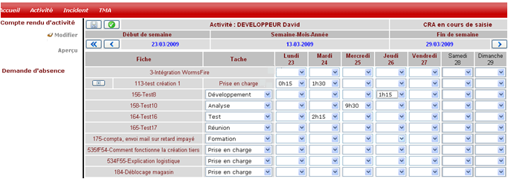
Exemple de scénario de test
Mise à jour de la feuille de temps (CRA)
La feuille de temps est extrêmement importante pour B-Hive, c’est elle qui permet de donner l’avancement sur les demandes en cours. Selon toute logique, seul les utilisateurs ne saisissent pas leur temps. Par contre le responsable d’agence ou le responsable d’application, saisissent leur journée sur une tache de « Suivi de projet » ou autres … Et les développeurs, sur les incidents résolues dans la journée.
➔ Pour réaliser votre CRA, choisissez un profile informatique
Accessible sur Internet
Remarque : → Le CRA a une impact sur le diagramme de gantt, le temps passé et la date de début de résolution dépendent du CRA
→ Le CRA est aussi utilisé afin de connaître le « reste à faire » sur une demande mais aussi pour un ensemble de demande regroupé en « release » (ce sont des mini projets »)
→ Vous avez aussi constaté que vous saisissez votre CRA sur les demandes incidents (ou sur une tache Hors TMA) et non sur un code projet ou un code budget Ces fiches sont automatiquement présentes dés qu’elles sont affectées à une personne. Le développeur n’a donc plus besoin de se souvenir des incidents qu’il a résolu dans la journée

Slide 4
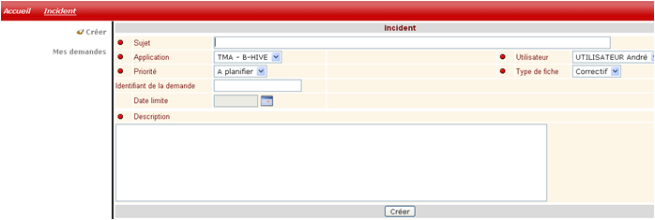
Exemple de scénario de test
Création d’un incident
La création d’un incident peut se faire par tous les profiles, la seule condition étant d’appartenir à une équipe qui travaille sur une application
Dans l’environnement de test, vous pouvez utiliser le profile que vous voulez pour créer votre incident.
Innovant
Une fois l’incident créé, le responsable de l’application reçoit un mail,
toute fois cette fonctionnalité n’est pas disponible dans l’environnement de test

Slide 5
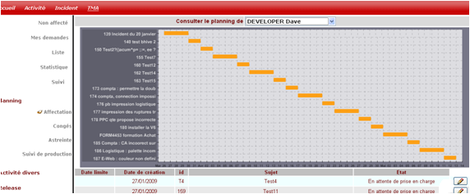
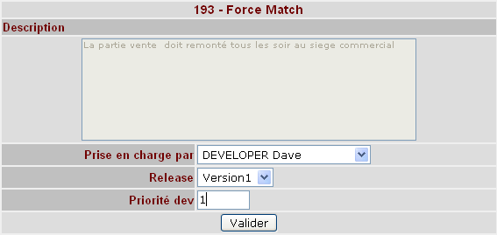
Exemple de scénario de test
Affectation de l’incident par le responsable d’application
Lorsque l’incident ou la demande de travaux a été créé, le responsable de l’application reçoit un mail.
Il peut affecter cette incident à l’un de ses développeurs après avoir vérifier
la charge de travail de toute son équipe.
Pour cela, utilisez le profile du responsable d’application
Ergonomie conviviale

Slide 6
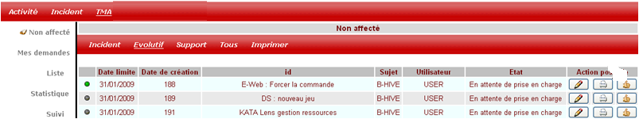
Exemple de scénario de test
Prise en charge de l’incident
Selon votre méthodologie, le responsable de l’application peut aussi laisser ses développeurs prendre en charge les fiches selon l’activité qu’ils ont.
Avec le profile d’un développeur, vous pouvez prendre en charge un incident
Interface simplifiée

Slide 7

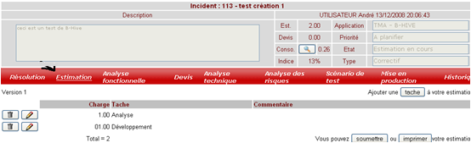
Exemple de scénario de test
Estimer rapidement la charge de l’incident
Selon votre méthodologie, le responsable de l’application ou le développeur peuvent réaliser
une estimation (rapide) de charge sur la résolution de l’incident. Cette estimation peut se faire
a tout moment, avant ou après avoir affecté la demande.
Avec le profile du responsable d’application ou d’un développeur, créez une estimation.
➔ Ouvrez l’incident.
➔ Créez votre estimation
Gain de temps
Remarque : → Selon le workflow mise en place, B-Hive peut modifier l’état de l’incident et/ou envoyer un mail lors de chaque action sur l’estimation et par conséquent informer en temps réel,
le responsable de l’application ou l’utilisateur sur l’avancement de l’incident.
→ Lorsque l’estimation a été créée, il a une impact automatique sur le diagramme de Gantt,
celui-ci prend automatiquement ce délai comme référence.
→ Selon votre méthodologie et le workflow, le responsable d’application peut valider l’estimation.

Slide 8
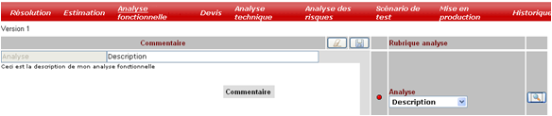

Exemple de scénario de test
Analyse fonctionnelle et Devis
Selon votre méthodologie, le responsable de l’application ou le développeur peuvent réaliser une analyse fonctionnelle et le devis plus précis que l’estimation.
Avec le profile du responsable d’application ou d’un développeur, créez votre analyse fonctionnelle, puis votre devis.
➔ Ouvrez l’incident. Puis l’onglet « analyse fonctionnelle »
➔ Ensuite créez votre devis
Personnalisable
Remarque : → Selon le workflow mise en place, B-Hive peut modifier l’état de l’incident et/ou envoyer un mail lors de chaque action sur l’analyse fonctionnelle ou sur le devis et par conséquent informer en temps réel, le responsable de l’application ou l’utilisateur sur l’avancement de l’incident
→ Lorsque le devis a été créé, il a une impact automatique sur le diagramme de Gantt, celui-ci prend automatiquement ce délai comme référence
→ Selon votre méthodologie et le workflow, le responsable d’application peut valider l’analyse ou le devis réalisé

Slide 9
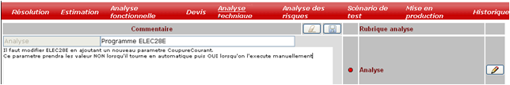
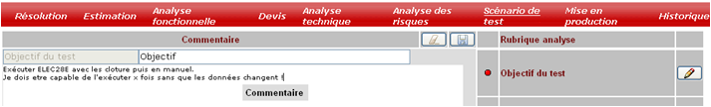
Exemple de scénario de test
Développement et Scénario de test
B-Hive permet la saisie de l’analyse technique et d’un (petit) scénario de test.
Ces informations permettent de centraliser toutes les informations dans un PDF
qui constitueront le dossier d’analyse de l’incident.
Avec le profile du responsable d’application ou d’un développeur,
créez votre analyse technique, puis votre scénario de test
➔ Ouvrez l’incident. Puis l’onglet « analyse technique »
➔ Ensuite créez votre scénario de test
Ecologique
Remarque : → Selon le workflow mise en place, B-Hive peut modifier l’état de l’incident et/ou envoyer un mail lors de chaque action sur l’analyse technique ou sur le scénario de test et par conséquent informer en temps réel, le responsable de l’application ou l’utilisateur sur l’avancement de l’incident
→ Il est également possible, lors de la soumission de test par le développeur, de mettre la fiche en « Test croisé » et ainsi, confier l’incident à une autre personne qui va se charger de re-tester
→ Selon votre méthodologie et le workflow, le responsable d’application peut valider l’analyse technique ou les tests

Slide 10
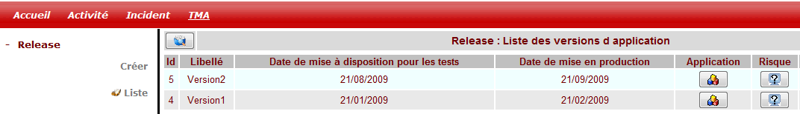
Exemple de scénario de test
Analyse des risques
B-Hive permet de mémoriser tous les risques pouvant affecter les délais de la demande ou de la livraison.
Ces analyses des risques sont ensuite afficher dans le suivi journalier de la livraison.
Avec le profile du responsable d’application, créez votre analyse des risques
Evolutif

Slide 11
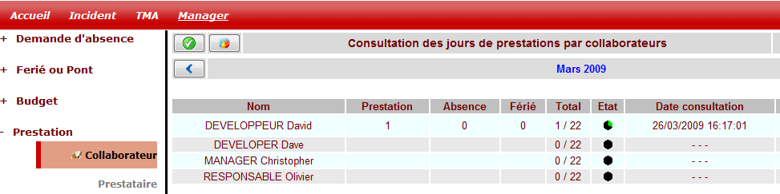
Exemple de scénario de test
Consulter les prestations en temps réel
B-Hive analyse automatiquement les CRA afin d’afficher les prestations par collaborateurs ou par prestataires.
Avec le profile du responsable de service, consultez les prestations.
Proposer votre module

Slide 12
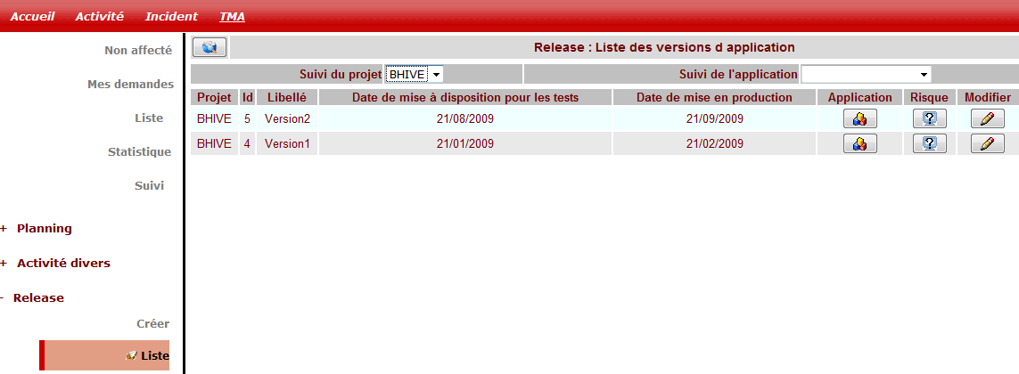

Exemple de scénario de test
Consulter le suivi d’avancement
B-Hive synthétise en temps réel le suivi d’avancement.
Avec le profile du responsable d’application , consultez le suivi d’avancement.
Simplicité
Selon votre paramétrage, B-Hive peut envoyer le suivi d’avancement tous les matins aux utilisateurs sélectionnés

Slide 13
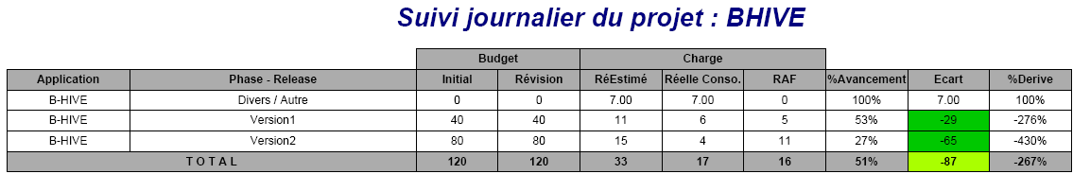
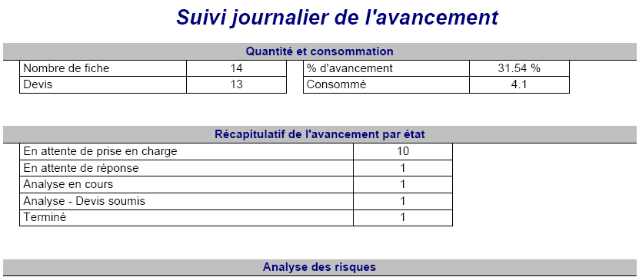
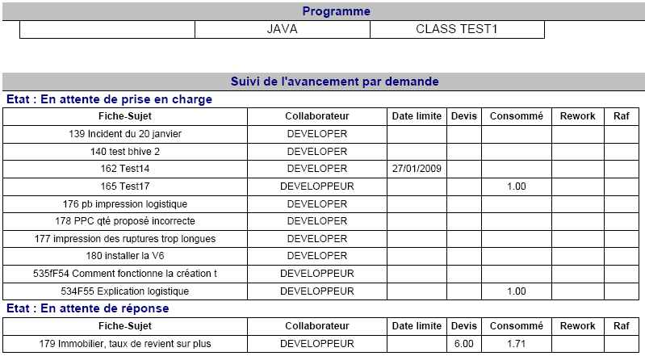
Exemple de scénario de test
Consulter le suivi d’avancement
B-Hive synthétise en temps réel le suivi d’avancement.
Avec le profile du responsable d’application , consultez le suivi d’avancement.
Simplicité
Selon votre paramétrage, B-Hive peut envoyer le suivi d’avancement tous les matins aux utilisateurs sélectionnés

Slide 14
Les modules de B-Hive
TMA
SSII
Support
Maintenance technique
(en cours)
Dossier administratif
(commandé)
Projet Informatique
(commandé)
Autre ?
Demander-le gratuitement
CRA
Congés
Statistique
Choix
Client
Ergonomie conviviale
Budget
Planning
Reporting

Slide 15






Concept B-Hive
Sélectionnez le modèle selon votre méthodologie
Construisez votre workflow
Modèle
Interface simplifiée
Workflow
Autre

Slide 16

Faites évoluer B-Hive
B-Hive se construit avec vous et selon vous en toute simplicité
B-Hive est un produit qui fonctionne par module, puis par modèle.
Ici on vous a montré un exemple d’utilisation du module TMA.
Le modèle correspond à la manière dont vous désirez utiliser le module. Exemple pour le CRA, vous pouvez avoir le modèle « CRA sans validation » et le modèle « CRA avec validation »
Si un module ou un modèle n’existe pas … … …. Faites le nous savoir, si celui-ci correspond à notre concept, nous le mettrons à votre disposition.
100% Web

Slide 17
Nous contacter
Bee Software
contact@beesoftware.net
Tel. 33 (0)3 62 27 62 38
Gsm 33 (0)6 26 08 62 84
Fax. 33 (0)3 62 27 62 39
http://www.beesoftware.net
Copyright © 2008 beesoftware.net. All Rights Reserved

Slide 18
« Faire simple est probablement l’objectif
le plus sophistiqué du monde »
Steve Jobs (Co-fondateur d’Apple INC)

